Slide 1



X
Final Project Data Science
Project Based Internship in Kalbe Nutritionals
Presented by
Ahmad Miftahul Farohi

Slide 2


Ahmad Miftahul Farohi
My Experience
Studi Independen Bersertifikat
Merdeka Belajar Kampus Merdeka
AI Mastery Program (Februari – Juli 2022)
About Me
Fresh Graduate Academy
Digital Talent Scholarship
Saya seorang lulusan program Sarjana Pendidikan Matematika dari Universitas Sultan Ageng Tirtayasa. Saya memiliki kemampuan yang baik dalam pemecahan masalah dan analisis. Saya memiliki minat yang mendalam di bidang data dan sumber daya manusia (SDM). Selain itu, saya juga memiliki ketertarikan yang kuat terhadap sejarah, sastra, dan dunia tulis-menulis.
Big Data using Python (Juli – Agustus 2022)

Slide 3
Background Story
Kamu adalah seorang Data Scientist di Kalbe Nutritionals dan sedang mendapatkan project baru dari tim inventory dan tim marketing.
Dari tim inventory, kamu diminta untuk dapat membantu memprediksi jumlah penjualan (quantity) dari total keseluruhan product Kalbe
Tujuan dari project ini adalah untuk mengetahui perkiraan quantity product yang terjual sehingga tim inventory dapat membuat stock persediaan harian yang cukup.
Prediksi yang dilakukan harus harian.
Dari tim marketing kamu diminta untuk membuat cluster/segment customer berdasarkan beberapa kriteria.
Tujuan dari project ini adalah untuk membuat segment customer.
Segment customer ini nantinya akan digunakan oleh tim marketing untuk memberikan personalized promotion dan sales treatment.
Tools yang akan kamu gunakan dalam project ini adalah:
Python
Jupyter Notebook
Tableau
Dbeaver
PostgreSQL

Slide 4
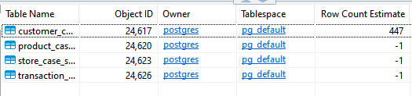
Data Ingestion ke Dbeaver
1. Menghubungkan dbeaver dengan postgreSQL
2. Impor data format csv ke dbeaver

Slide 5


Exploratory Data Analysis di Dbeaver
1. Berapa rata-rata umur customer jika dilihat dari marital statusnya?
Input Query
Output Query

Slide 6


Exploratory Data Analysis di Dbeaver
2. Berapa rata-rata umur customer jika dilihat dari gendernya ?
Input Query
Output Query
Ket.
0 = Perempuan/Female
1 = Laki-laki/Male

Slide 7


Exploratory Data Analysis di Dbeaver
3. Tentukan nama store dengan total quantity terbanyak!
Input Query
Output Query

Slide 8


Exploratory Data Analysis di Dbeaver
4. Tentukan nama produk terlaris dengan total amount terbanyak
Input Query
Output Query

Slide 9
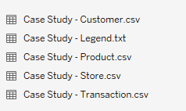
Data Ingestion ke Tableau Public
1. Impor data format ke Tableau Public

Slide 10
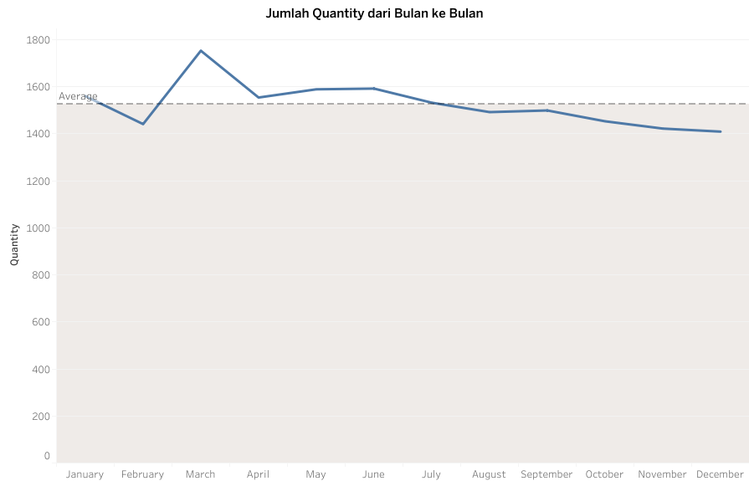
Membuat Visualisasi Data di Tableau Public
1. Worksheet 1: Jumlah qty dari bulan ke bulan

Slide 11
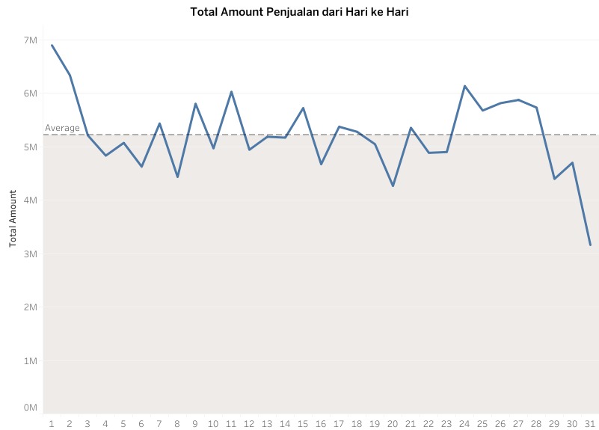
Membuat Visualisasi Data di Tableau Public
2. Worksheet 2: Jumlah total amount dari hari ke hari

Slide 12
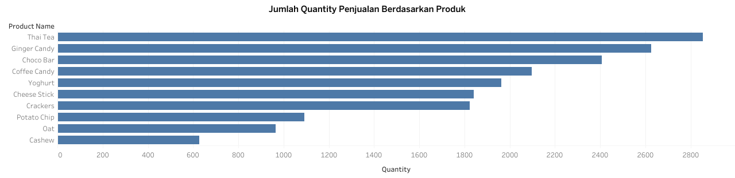
Membuat Visualisasi Data di Tableau Public
3. Worksheet 3: Jumlah penjualan (qty) by product

Slide 13
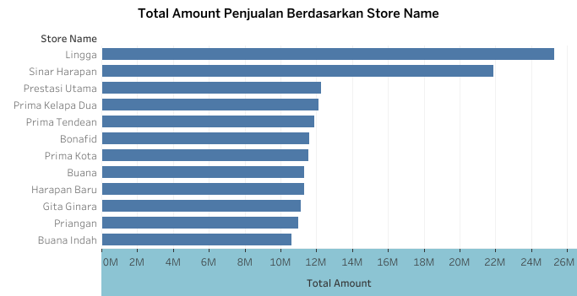
Membuat Visualisasi Data di Tableau Public
4. Worksheet 4: Jumlah penjualan (total amount) by store name

Slide 14
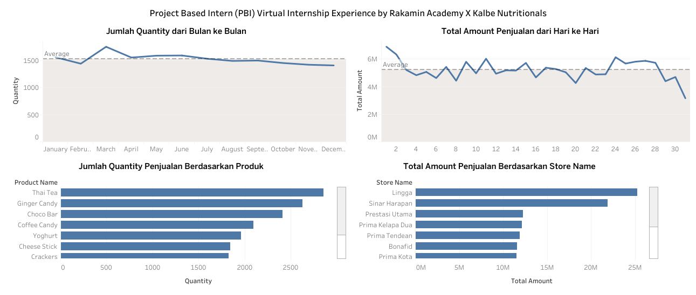
Membuat Dashboard di Tableau Public
4 worksheet sebelumnya digabungkan dalam satu dashboard

Slide 15
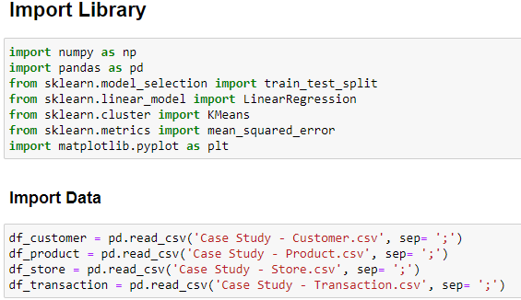
Pembuatan Model Prediktif
1. Import library dan data

Slide 16
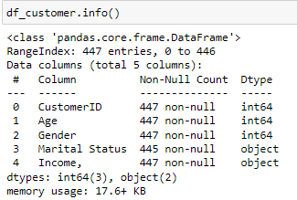
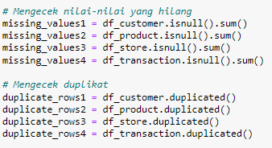
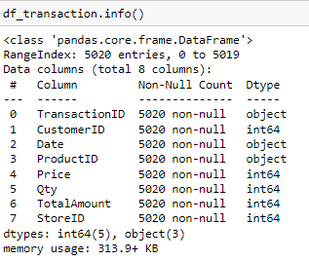
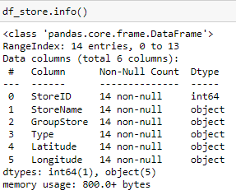
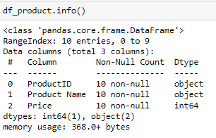
Pembuatan Model Prediktif
2. Data cleansing and preparation

Slide 17
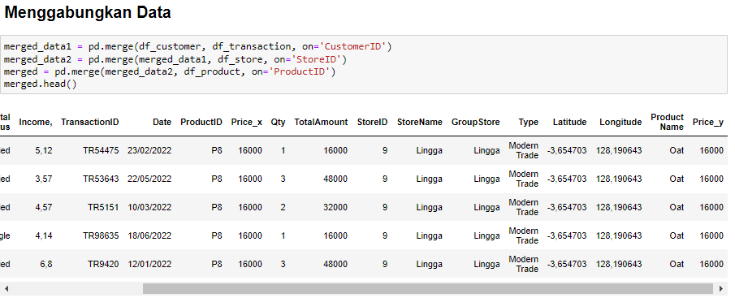
Pembuatan Model Prediktif
3. Menggabungkan semua data menjadi 1 data

Slide 18
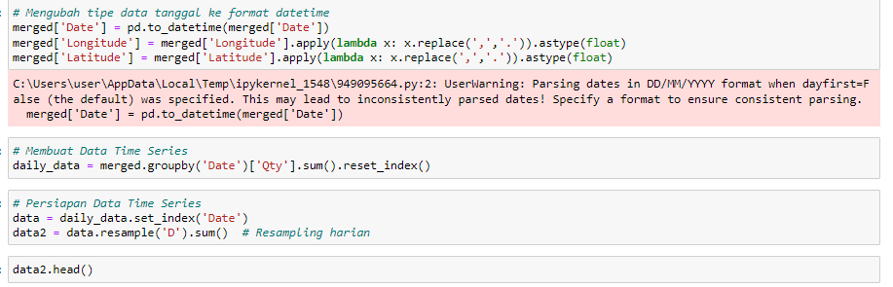
Pembuatan Model Prediktif
4. Membuat model machine learning regression (time series)

Slide 19
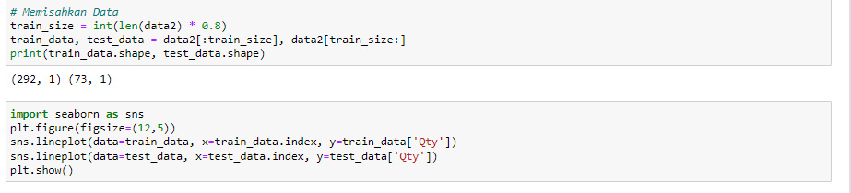
Pembuatan Model Prediktif
4. Membuat model machine learning regression (time series)

Slide 20
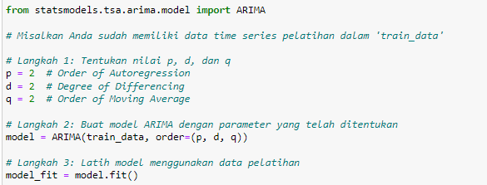
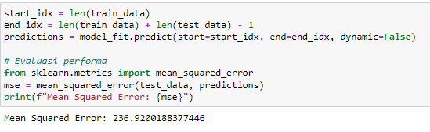
Pembuatan Model Prediktif
4. Membuat model machine learning regression (time series)

Slide 21
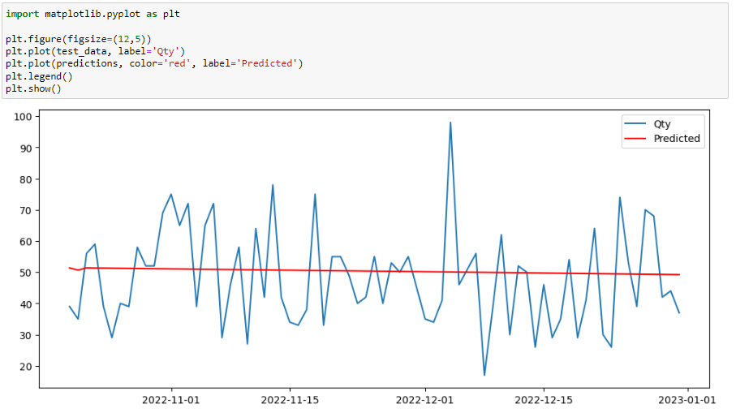
Pembuatan Model Prediktif
4. Membuat model machine learning regression (time series)

Slide 22
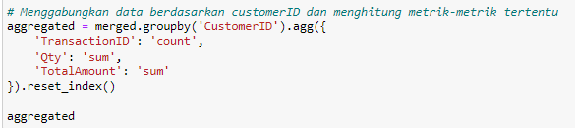
Pembuatan Model Prediktif
5. Membuat machine learning clustering

Slide 23
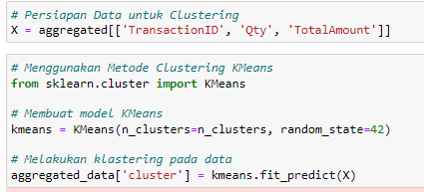
Pembuatan Model Prediktif
5. Membuat machine learning clustering

Slide 24
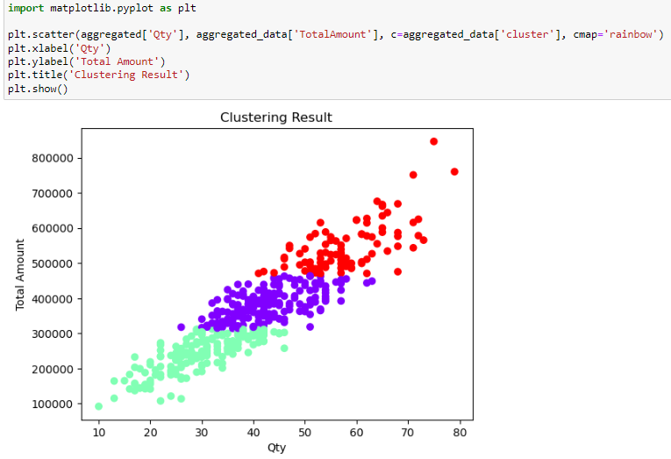
Pembuatan Model Prediktif
5. Membuat machine learning clustering

Slide 25
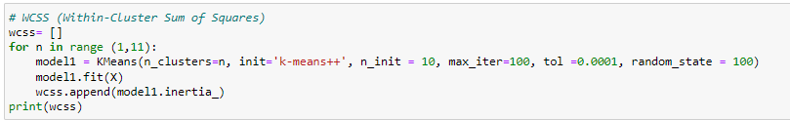
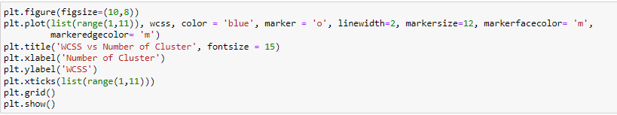
Pembuatan Model Prediktif
5. Membuat machine learning clustering

Slide 26
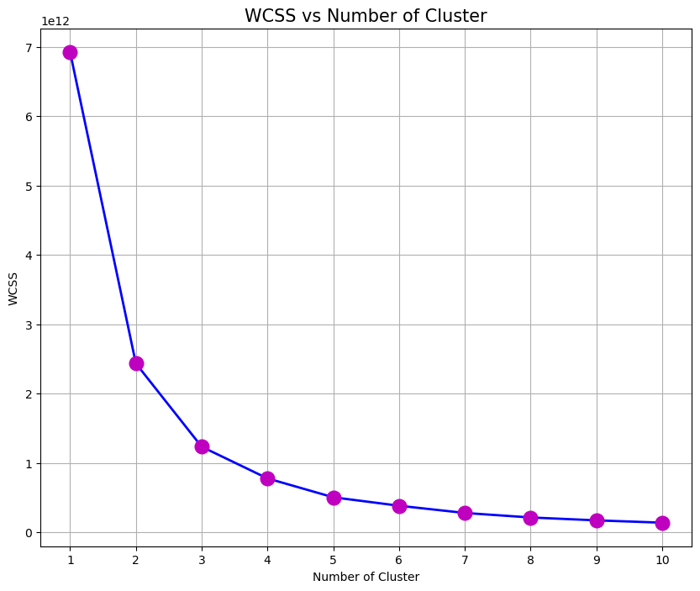
Pembuatan Model Prediktif
5. Membuat machine learning clustering

Slide 27

Pembuatan Model Prediktif
5. Membuat machine learning clustering

Slide 28
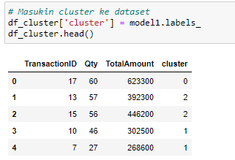

Pembuatan Model Prediktif
5. Membuat machine learning clustering

Slide 29
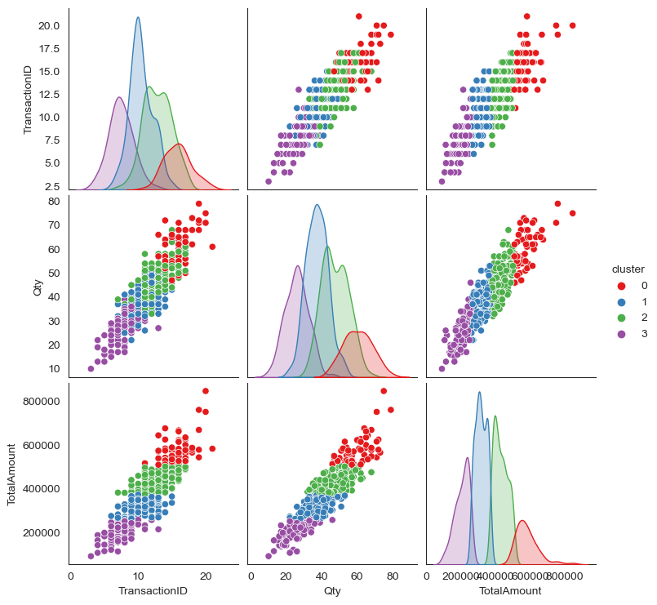
Pembuatan Model Prediktif
5. Membuat machine learning clustering

Slide 30
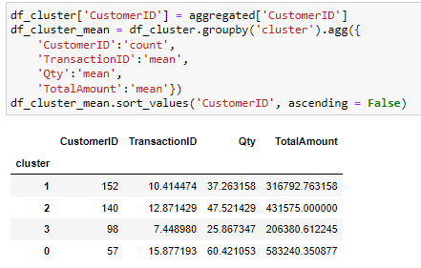
Pembuatan Model Prediktif
5. Membuat machine learning clustering

Slide 31
Kesimpulan
Cluster 1
Cluster dengan jumlah pelanggan paling banyak.
Karakteristik dari cluster ini adalah cluster menempati posisi ketiga dari setiap metrik (transaction, quantity, total amount).
Rekomendasi:
Membangun hubungan baik dengan pelanggan.
Melakukan survei untuk mengembangkan minat pelanggan terbanyak.
Cluster 2
Karakteristik pelanggan yang menempati posisi kedua tertinggi pada setiap metrik.
Rekomendasi:
Memberikan promo secara rutin untuk meningkatkan transaksi.
Melakukan peningkatan penjualan produk dengan harga tinggi.

Slide 32
Kesimpulan
Cluster 3
Karakteristik pelanggan dengan nilai terendah pada setiap metriknya.
Rekomendasi:
Memberikan diskon yang signifikan untuk meningkatkan transaksi pelanggan.
Menawarkan promo pada transaksi dengan jumlah barang yang lebih tinggi.
Melakukan survei untuk mengidentifikasi potensi pengembangan produk.
Cluster 0
Cluster dengan jumlah pelanggan paling sedikit.
Karakteristik pelanggan dengan nilai tertinggi pada setiap metriknya.
Rekomendasi:
Menawarkan program promo loyalitas untuk mempertahankan transaksi.
Melakukan survei kepuasan pelanggan.
Mendorong peningkatan penjualan produk dengan harga lebih tinggi.

Slide 34
Tautan Github
Klik di sini untuk menuju tautan
Atau bisa tulis tautan di bawah ini pada website
https://github.com/mieffarohi/pbi-kalbe

Slide 35
Video Presentation Here
Please insert your link video here (You can upload the video on YouTube or Google Drive first)!

Slide 36
Thank You
X

